Slide 1
Velkommen til IN1000
We have cookies!
Notes:
Hvem var IKKE på første forelesning?

Slide 2
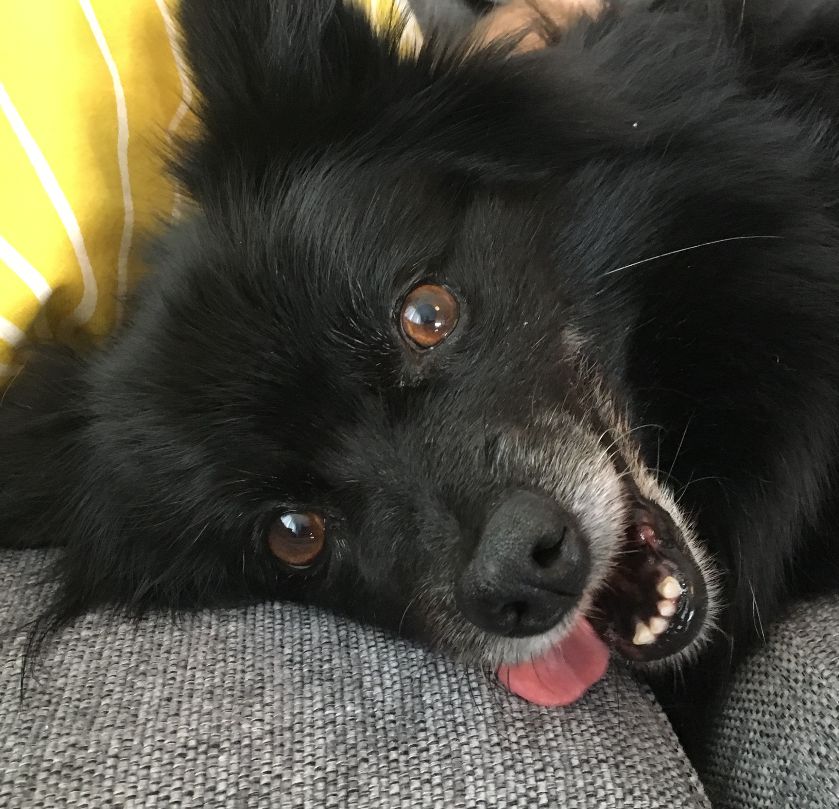
Hvem er jeg?
Miriam Kolstø Berntsen
Programmering og Systemarkitektur: Informasjonssikkerhet
5 år på UiO, 4 år på IFI
miriamkb@ifi.uio.no

Slide 3
Hvem er dere?
Notes:
Hvem går Robotikk?
Programmering og Systemutvikling?
Språk?
Enkeltemne?
Annet?
Hvem har programmert før?
Hvem tenker: Dette virker ok?
Hvem tenker: wat.

Slide 4
Bli kjent!

Slide 5
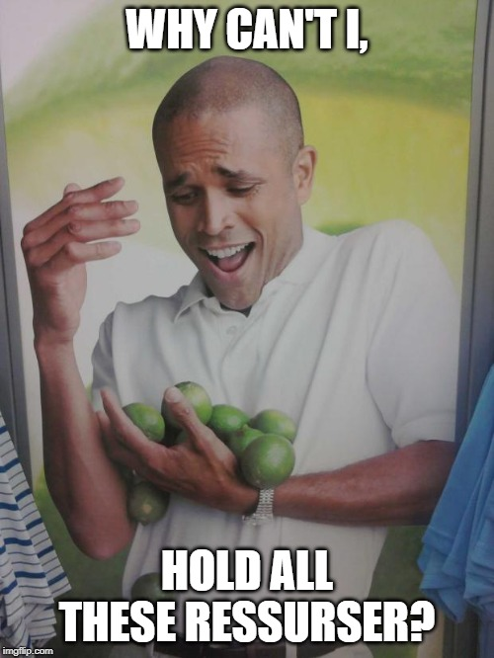
Ressurser i IN1000
Emnesidene https://www.uio.no/studier/emner/matnat/ifi/IN1000/h19/
Trix https://trix.ifi.uio.no/
Devilry https://devilry.ifi.uio.no
Piazza https://piazza.com/class/jzk4ocrwajd58n
Gruppetimer, Labtimer, forelesning
Gruppelærere, rettere, forelesere ++

Slide 6
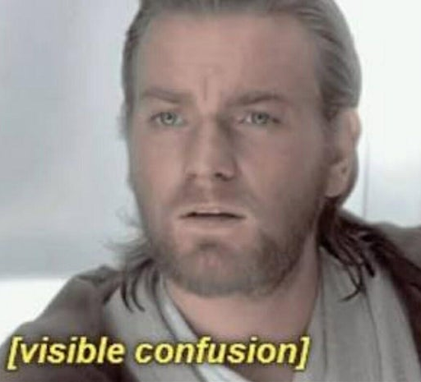
Hva skal vi gjøre sammen?
Gruppetimer
Ekstra gjennomgang av ukens stoff
Spørsmål som kanskje flere lurer på
Oppgaver som diskuteres og løses felles
Livekoding
Små leker og konkurranser
Labtimer
Mengdetrening med tilgjengelig hjelp
Oblighjelp

Slide 7
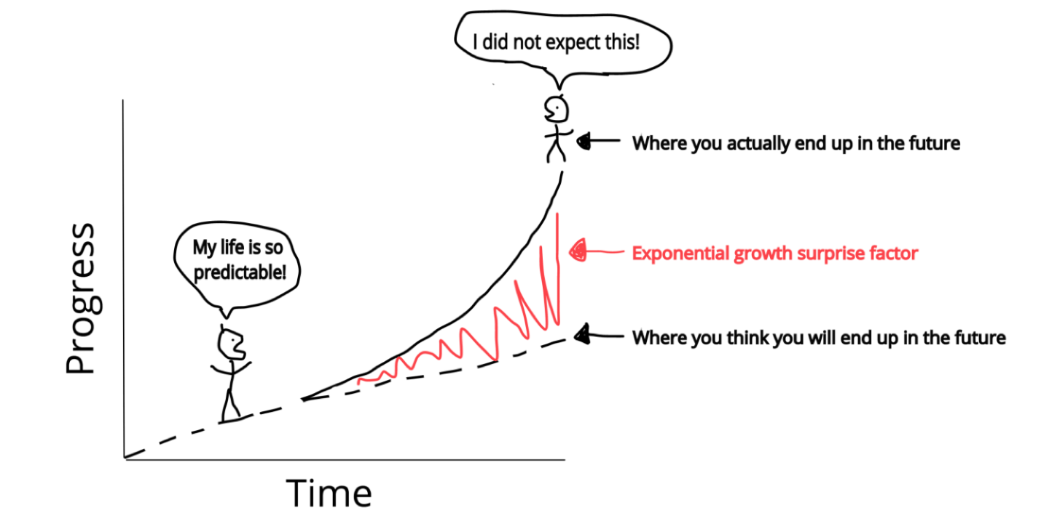
Ting & Tang i IN1000
Obliger
Fusk
Dette er et emne med eksponentiell kurve!

Slide 8
Spørsmål før vi går videre...

Slide 9
Eksempelprogram

Slide 10
Datatyper
Int
Float / double
String
Boolean
++

Slide 11
Oppgave 1
Hva tror du følgende program skriver ut til terminalen? Diskuter med gruppen.
alder = 30
print(“Din alder er”, alder)
alder = 15

Slide 12
Oppgave 2
Skriv et program med penn og papir som gjør følgende:
1. Lag to variabler med verdiene 4 og 5.
2. Skriv ut summen av tallene.

Slide 13
Oppgave 3
Hva tror du følgende program skriver ut til terminalen? Diskuter med gruppen. Skriv det som skrives ut som kommentarer i programkode.
print(“39 + 3”)
print(39 + 3)

Slide 14
Oppgave 4
Hva blir variablen a til i de ulike uttrykkene? Skriv svaret som kommentarer.
a = 4+5
a = 6-2
a = 4*2
a = 11/2
a = 11//2

Slide 15
Oppgave 5
Hva tror du følgende program skriver ut til terminalen? Diskuter med gruppen, og skriv ned den nøyaktige teksten.
tall1 = “120”
tall2 = “3”
tall3 = tall1 + tall2
print(“Tall 1:”, tall1, “og tall 2:”, tall2, “blir til sammen:”, tall3)

Slide 16
Oppgave 6
Skriv et lite program som tar navn og alder til en person som input og deretter skriver ut “Hei <navn> , du er <alder> ar gammel!”. Husk å gi tydelige beskjeder om hva som forventes som input av brukeren.

Slide 17
Oppgave 7
a = 4
b = 6
if a > b:
print(a, "er storre enn", b)
else :
print(b, "er storre enn", a)

